Slide 1
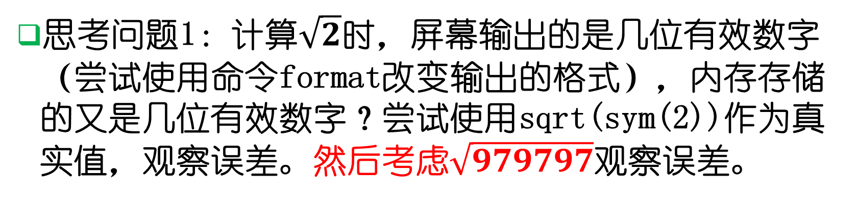
思考问题1：计算$\sqrt{2}$时，屏幕输出的是几位有效数字（尝试使用命令format改变输出的格式），内存存储的又是几位有效数字？尝试使用sqrt(sym(2))作为真实值，观察误差。然后考虑$\sqrt{979797}$观察误差。
思考问题2：使用sym函数定义符号常量的时候，不用字符串无法录入长实数，用字符串做复杂运算会产生误差。那么如何不用字符串准确录入0.123456789012345678901？

Slide 2


练习问题1：在MATLAB中，输入1/0,-1/0,0/0的结果分别是什么？
练习问题2：求$\arctan{x}$在$x=0$处的十次泰勒展开？
练习问题3：利用MATLAB符号运算计算幂级数的和
$$\sum_{n=1}^{∞}{\frac{n+1}{n!}x^{n}}$$
练习问题4：利用MATLAB符号运算计算积分
$$\int_{−∞}^{+∞}{e^{−x^{2}}}dx$$

Slide 3
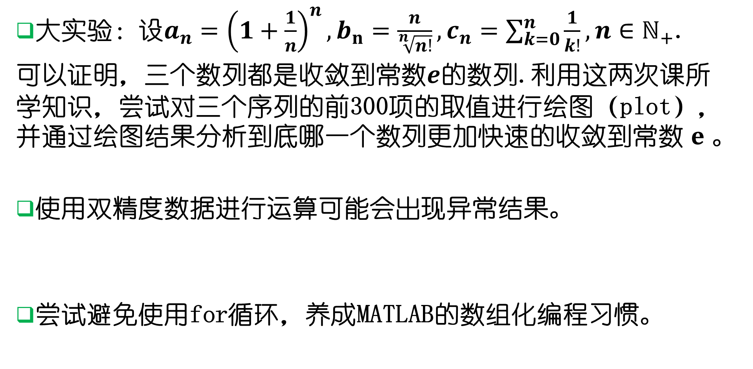
大实验：设$a_{n}={\left(1+\frac{1}{n}\right)}^{n},b_{n}=\frac{n}{\sqrt[n]{n!}},c_{n}=\sum_{k=0}^{n}{\frac{1}{k!}},n∈ℕ_{+}$.
可以证明，三个数列都是收敛到常数$e$的数列.利用这两次课所学知识，尝试对三个序列的前300项的取值进行绘图（plot），并通过绘图结果分析到底哪一个数列更加快速的收敛到常数$e$。
使用双精度数据进行运算可能会出现异常结果。
尝试避免使用for循环，养成MATLAB的数组化编程习惯。

